Slide 1



나만의 레시피 공유 애플리케이션
‘ 혼 쿡 ’
AR카메라를 통한 식재료 인식
최종필 교수님
팀 장 : 2015152012 박병남
팀 원1 : 2015152024 유현승팀 원2 : 2015152027 이동준

Slide 2
목 차
001
005
졸업연구 개요
시스템 구성도
002
006
관련연구 사례 & 구현기능
필요기술 & 선행연구
003
007
시스템 시나리오
업무분담
004
008
개발환경
졸업연구 수행일정

Slide 3
001
졸업연구 개요

Slide 4

나 만 의 레 시 피 공 유
애 플 리 케 이 션
졸업연구 개요
1. 개발 배경
요리에 처음 입문하는 사람들에게 완성된 음식을 기대하기는 어렵다
도전하고자 하는 음식에 필요한 식재료를 구분하는 것 조차 버거울 것이다
그러나, 레시피를 공유하여 음식을 만들기 위해 필요한 재료들과 조리법을 알 수 있다면
초보자도 쉽게 완성된 음식을 만들어 낼 수 있을 것이다
2. 개발 목표
사용자들 간 레시피를 공유하여 조리과정의 폭넓은 선택을 할 수 있게 한다
딥러닝을 통해 식재료를 추출하고 AR카메라로 식재료를 인식하여
만들 수 있는 레시피를 제공한다
지역 시장물가나 온라인 몰의 최저가 및 칼로리를 AR카메라 안에 시각화하여 나타낸다
3. 기대 효과
누구나 스스로 요리를 할 수 있는 능력을 갖춤으로써 대한민국 음식문화를
발전시키는 효과를 기대할 수 있다

Slide 5
002
관련연구 사례 & 구현기능

Slide 6
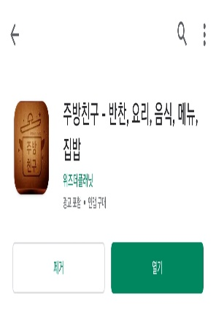
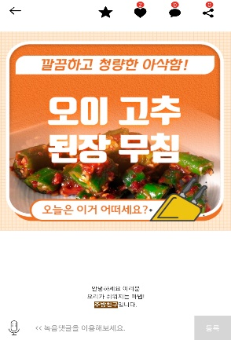
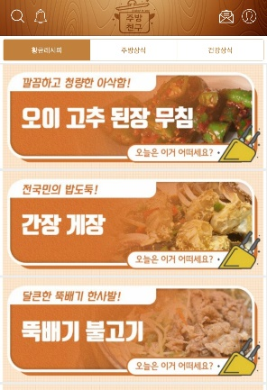
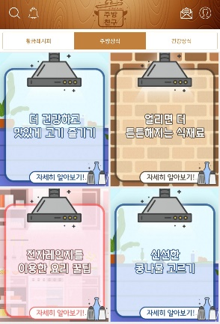
관련연구사례 &
구현기능
나 만 의 레 시 피 공 유
애 플 리 케 이 션
관련연구사례 1 - 주방친구
나에게 필요한 정보와 레시피를 저장해서 보기 쉽게 정리하는 기능
카카오톡, 밴드, 페이스북 등 SNS 공유 기능
찾고 싶은 정보와 레시피를 검색기능으로 원하는 것을 찾을 수 있음
주방 상식 등의 정보들을 쉽게 접근할 수 있음

Slide 7
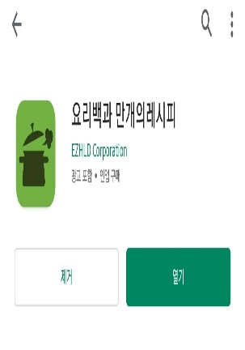
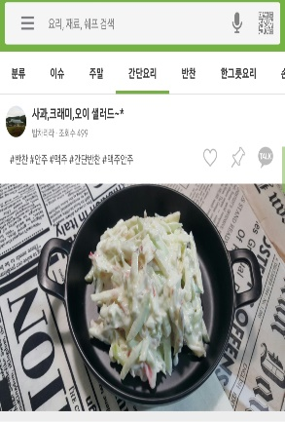
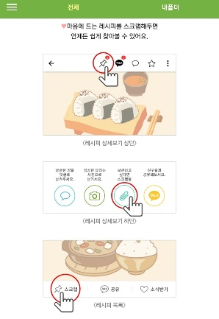
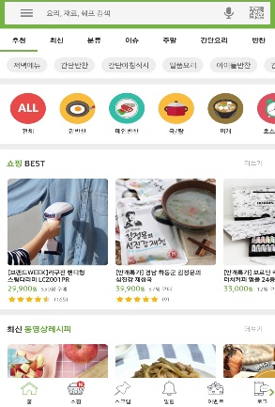
관련연구사례 &
구현기능
나 만 의 레 시 피 공 유
애 플 리 케 이 션
관련연구사례 2 - 요리백과 만개의 레시피
종류별 레시피로 각 종류별로 원하는 레시피를 확인할 수 있다.
상황 별 레시피로 일상, 손님접대 등 상황에 맞는 레시피를 확인할 수 있다.
방법 별 레시피로 끓이기, 볶음 등 방법에 따라 레시피를 확인할 수 있다.
재료별 레시피로 가진 재료에 따라 레시피를 확인할 수 있다.
자기가 좋아하는 레시피를 스크랩하여 편집 또는 공유를 할 수 있다.

Slide 8
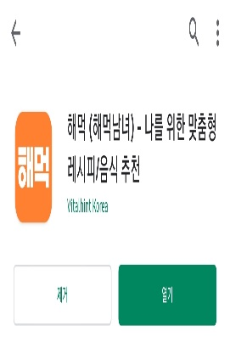
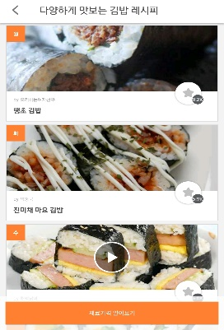
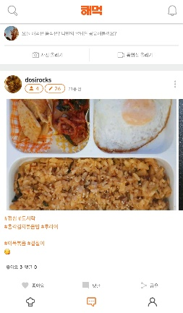
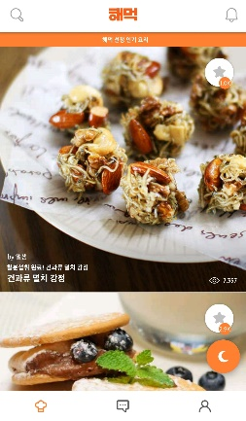
관련연구사례 &
구현기능
나 만 의 레 시 피 공 유
애 플 리 케 이 션
관련연구사례 3 - 해먹남녀
많은 요리 레시피, 꿀 팁, 레시피 들에 대해 리뷰와 함께 확인 할 수 있음
자취생, 상황, 국가별 요리 등의 요리를 확인 할 수 있음
레시피의 영양성분 및 주의 성분을 한 눈에 확인할 수 있음
내가 좋아하는 음식의 레시피를 스크랩 할 수 있음

Slide 9




관련연구사례 &
구현기능
나 만 의 레 시 피 공 유
애 플 리 케 이 션
2. 구현기능
딥러닝을 통해 추출된 식재료를 AR카메라로 인식하여
시장물가와 칼로리를 화면 위에 나타냄
인식된 식재료를 터치하면 해당 식재료로 만들 수 있는
요리와 레시피를 보여줌
식재료들의 영양성분을 나타내주고 등록된 레시피의
개인 만족도(평점)를 제공함
어플 시작부분의 선호도 조사와 검색한 음식 간의 유사도를 측정하여 유사도가 짙은 음식 레시피 추천

Slide 10
003
시스템 시나리오

Slide 11







나 만 의 레 시 피 공 유
애 플 리 케 이 션
시스템 시나리오
2. 식재료 인식
3. 가능 레시피 조회
+ 시장물가
+ 영양정보
‘ 혼 쿡 ’
MySQL
php
App 사용자
1. AR카메라 가동

Slide 12
004
개발 환경

Slide 13






나 만 의 레 시 피 공 유
애 플 리 케 이 션
개 발 환 경
• Windows 10
• C#, Python 3.7
• Unity 2018.4.9f1, Visual Studio 2015 PyCharm Community Edition
• MySQL, Vuforia Engine
• php
• Samsung Galaxy S9 (Android)
운 영 체 제
개 발 언 어
개 발 도 구
데 이 터 베 이 스
서 버
디 바 이 스

Slide 14
005
시스템 구성도

Slide 15
나 만 의 레 시 피 공 유
애 플 리 케 이 션
시스템 구성도
MySQL Ser.
MySQL DB
1
사용자/커뮤니티 정보
유사도 측정으로
레시피 추천
http
음식별 유사도
APP
n
VR 시각화
커뮤니티
Vuforia Ser.
Vufoira DB
Vuforia Engine
http
1
식재료 매핑
식재료 이미지

Slide 16
006
필요기술 & 선행연구

Slide 17

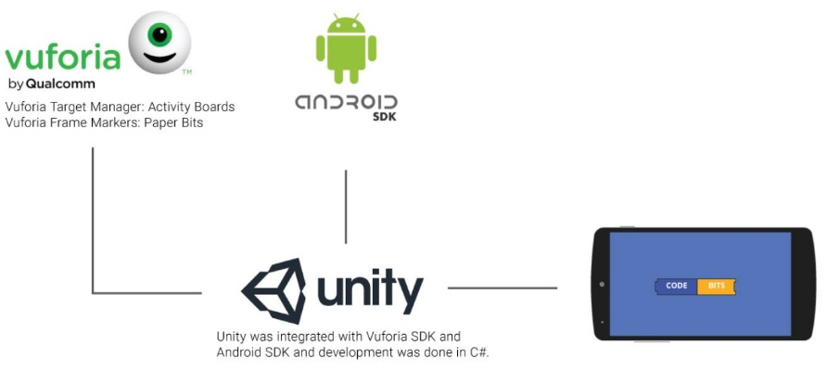
필요기술 &
선행연구
나 만 의 레 시 피 공 유
애 플 리 케 이 션
이미지 타겟을 설정하고 유니티 환경에서 뷰포리아 엔진을 적용시켜
식재료를 인식할 때 필요한 기술

Slide 18
007
업무 분담

Slide 19
나 만 의 레 시 피 공 유
애 플 리 케 이 션
업 무 분 담
이 름 구 분 | (장) 박 병 남 | 유 현 승 | 이 동 준
자 료 탐 색 | MySQL↔php 연동 | Python-Keras, 딥러닝 구현방법 | Unity, Vuforia 연동
설 계 | MySQL DB, 서버 사용자 커뮤니티 | 딥러닝 이미지 DB | Vuforia Target Manager
구 현 | 사용자 로그인 및 전체적인 UI 구현 | 식재료 이미지 추출 및 딥러닝 구현 | AR 이미지 매칭 및 카메라 화면 구현
테 스 트

Slide 20
008
졸업연구 수행일정

Slide 21
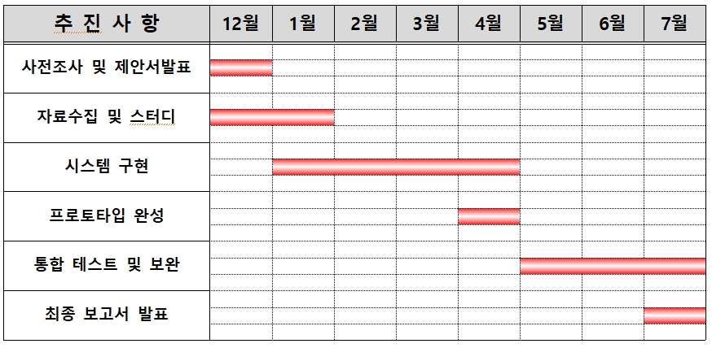
졸 업 연 구
수 행 일 정
나 만 의 레 시 피 공 유
애 플 리 케 이 션

Slide 22
QnA

